Slide 1

Code Future – Bonus: Binary

Slide 2
Binary
二进制和十进制如何换算？
如何快速获得二进制？
为什么需要二进制？
特别印象：移位；

Slide 3
Binary vs Decimal
Binary | Decimal
0 | 0
1 | 1
10 | 2
11 | 3
100 | 4
101 | 5
110 | 6
111 | 7
1000 | 8

Slide 4
Binary vs Decimal
10进制数转换为2进制:
用除2取余数即可：
40 / 2 = 20 余 0 （低位）
20 / 2 = 10 余 0
10 / 2 = 5 余 0
5 / 2 = 2 余 1
2 / 2 = 1 余 0
1 / 2 = 0 余 1 （高位）
所以十进制40 等于 二进制 101000。

Slide 5
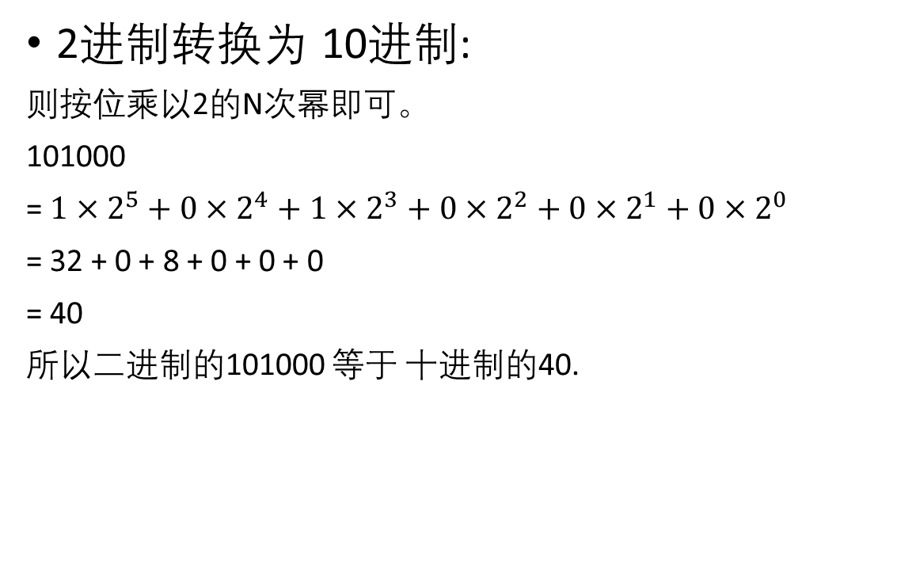
Binary vs Decimal
2进制转换为 10进制:
则按位乘以2的N次幂即可。
101000
= $1×2^{5}+0×2^{4}+1×2^{3}+0×2^{2}+0×2^{1}+0×2^{0}$
= 32 + 0 + 8 + 0 + 0 + 0
= 40
所以二进制的101000 等于 十进制的40.

Slide 6
Binary vs Decimal
10110011 = 十进制多少？
如何最快的得出？

Slide 7
Binary – 二进制
硬件容易制造
运算规则简单

Slide 8
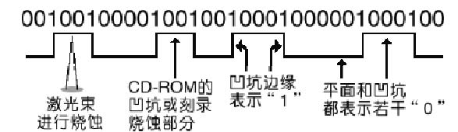
机器表示二进制
有电/没电
高电压/低电压
平面/坑
正极/负极

Slide 9
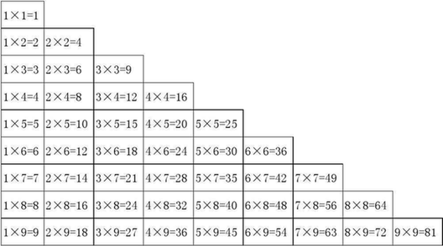
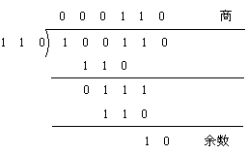
运算简单
加法：
0+0=0；1+0=1；0+1=1；1+1=10；
减法：
0-0=0；1-0=1；1-1=0；10-1=1；
乘法：
0*0=0；0*1=0；1*0=0；1*1=1；

Slide 10

特别印象-移位
101 $× 1$0 = ？
移位：左移1位=乘以2， 左移n位 = 乘以$2^{n}$
101 X 10 = 101 << 1 = 101 + 101 = 1010
运算速度：移位=加法 > 乘法；

